Slide 1

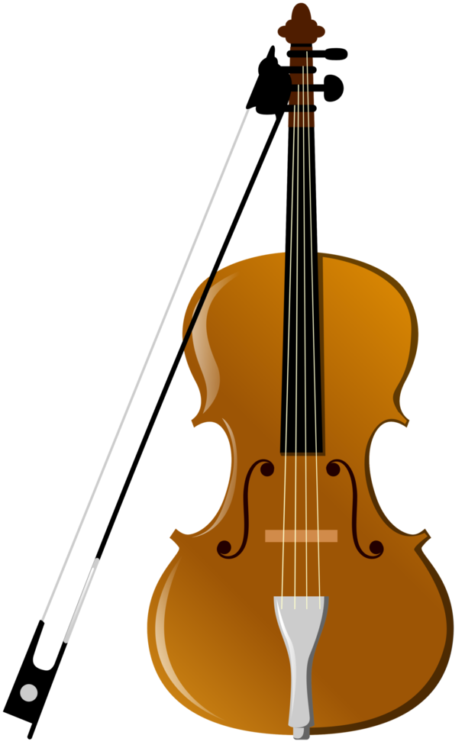
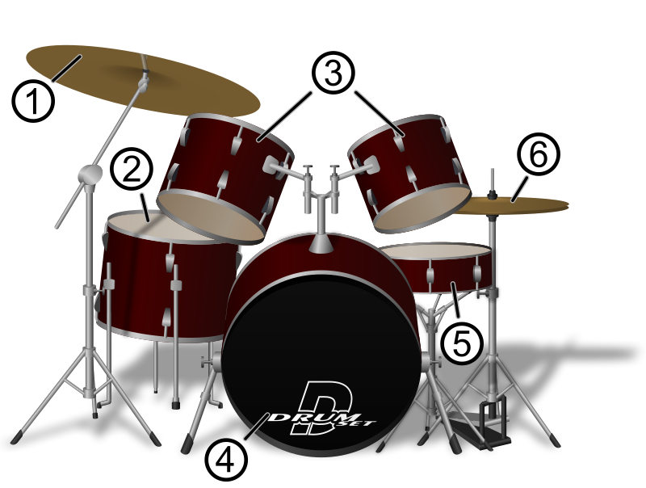
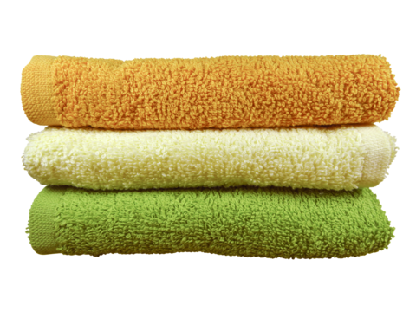
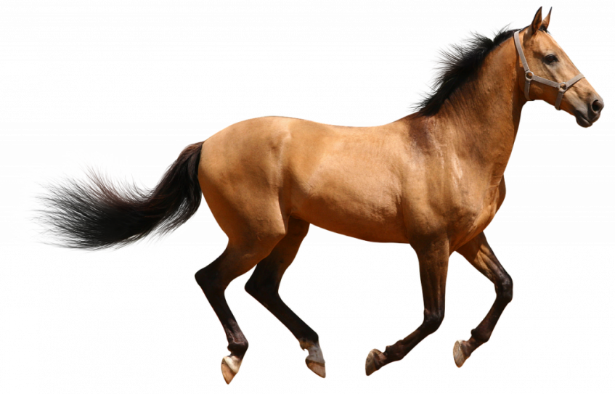
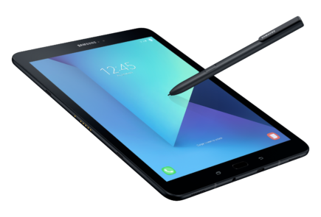
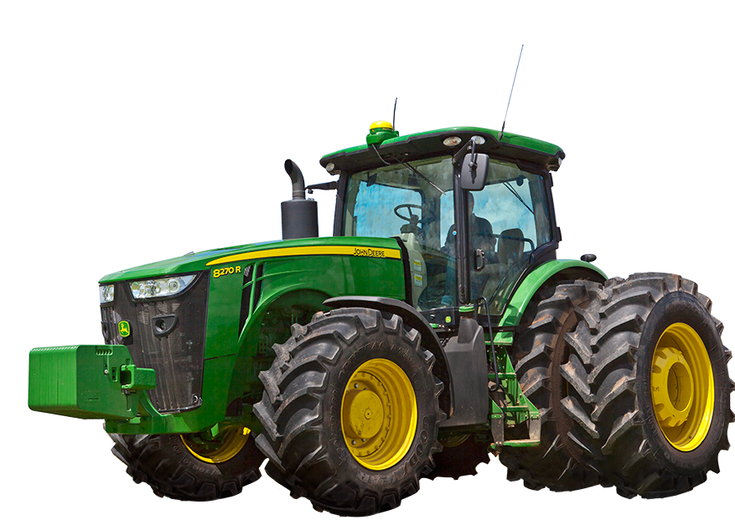

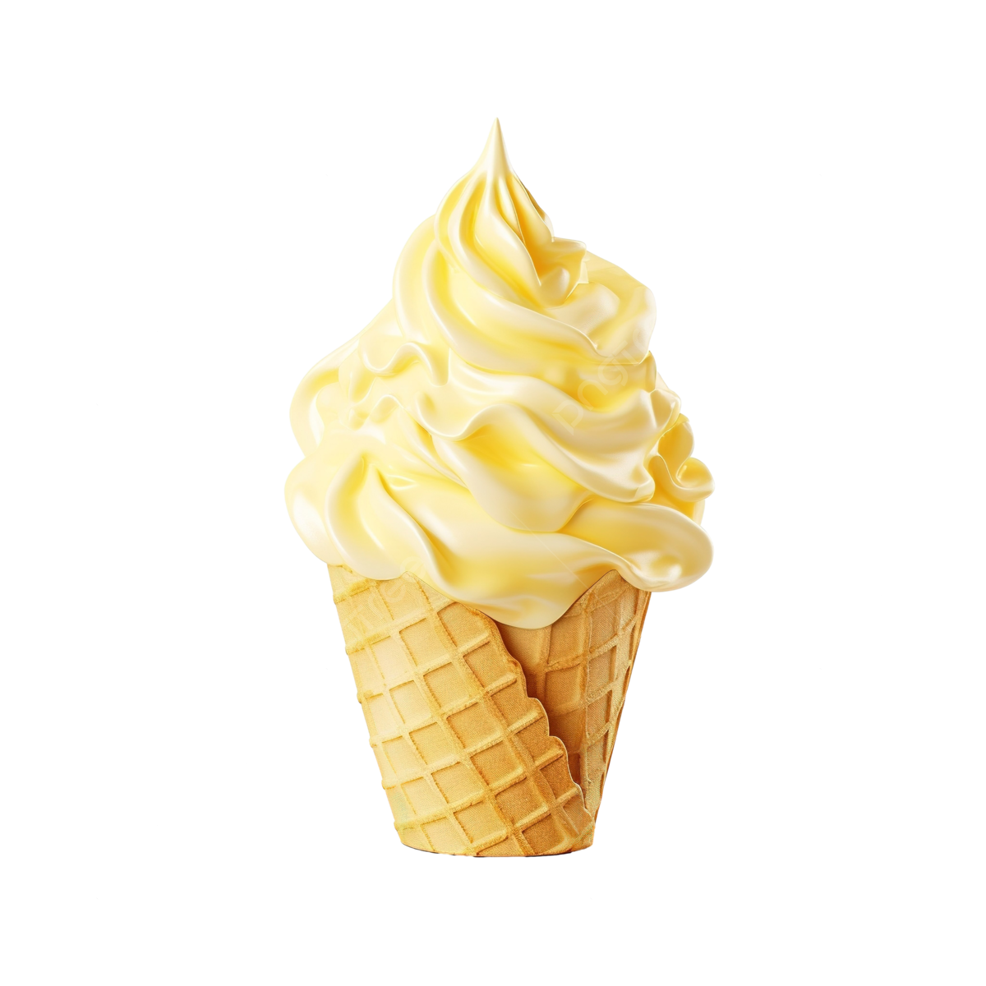
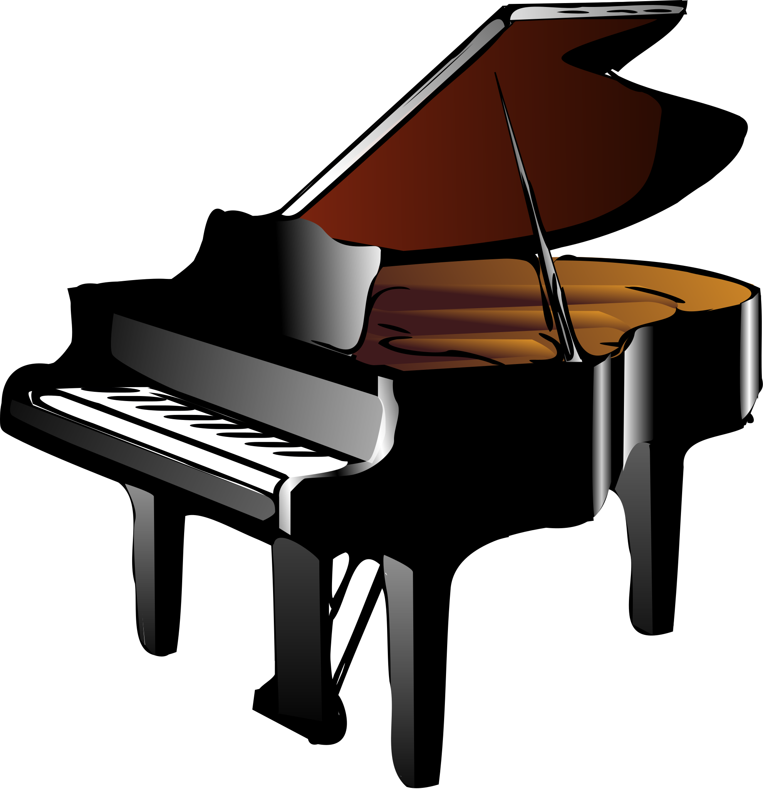
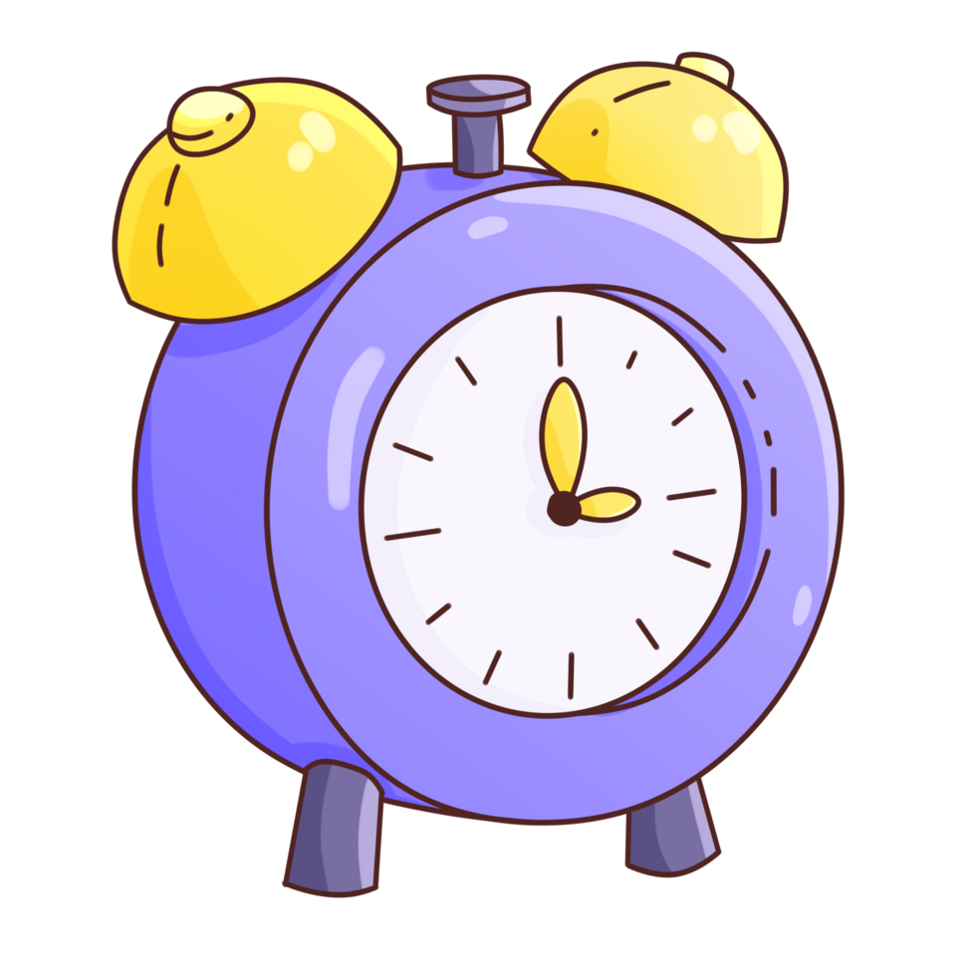

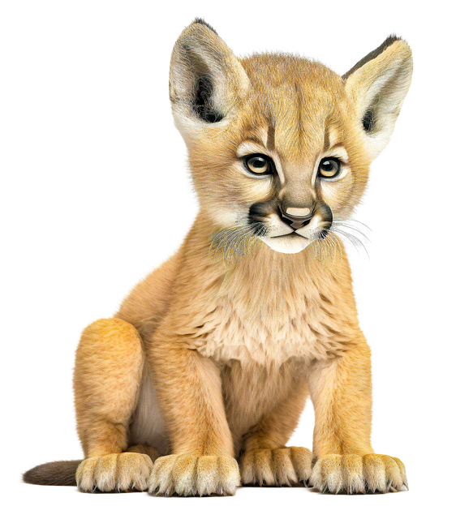
¿ es un objeto o animal?
Si es un objeto

Slide 2
¿ es suave o aspero?
Es aspero

Slide 3
¿ su sonido es melodioso?
si

Slide 4
¿ es un instrumento musical?
si

Slide 5
¿ es de madera?
si

Slide 6
¿ es liviano?
si

Slide 7
¿ tiene cuerda?
si

Slide 10
¿ es un objeto o animal?
Si es un objeto
¿ es suave o aspero?
Es aspero
¿ su sonido es melodioso?
si
¿ es un instrumento musical?
si
¿ es de madera?
si
¿ es liviano?
si
¿ tiene cuerda?
si

